Slide 1
ЖОСТОВО
ИСТОРИЯ.
ТЕХНИКА РОСПИСИ.
Особенности росписи.
1часть

Slide 2
История промысла росписи подносов.
Промысел расписных металлических подносов возник в середине XVIIIв. на Урале, где были расположены металлургические заводы Демидовых (Нижний Тагил, Невьянск, Верх-Нейвинск), и только в первой половине XIX века подносы стали изготавливать в деревнях Московской губернии — Жостове, Троицком, Новосельцеве и др. Скоро московский промысел стал ведущим. В настоящее время производство подносов с лаковой росписью сосредоточено в деревне Жостово Московской области и в Нижнем Тагиле.

Slide 3
Уральские подносы. Нижний Тагил.

Slide 4
История развития промысла.
. Дальнейшее развитие жостовской росписи стилистичести взаимосвязано с росписью по фарфору и финифти подмосковных заводов и фабрик, цветочными мотивами набивных ситцев ивановских фабрик и лукутинской миниатюры. изготовлявшейся в расположенном неподалеку Федоскине

Slide 5
Технология изготовления подноса.

Slide 6
Ковка подноса и обработка края подноса. Форма кованого подноса создается ручной ковкой по старинной кустарной традиции, при этом ее конфигурация и размер зависят от творческого варьирования коваля.

Slide 7
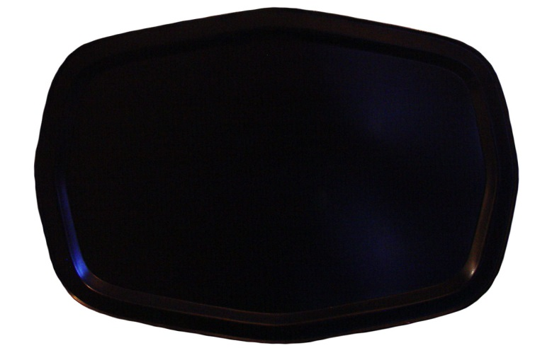
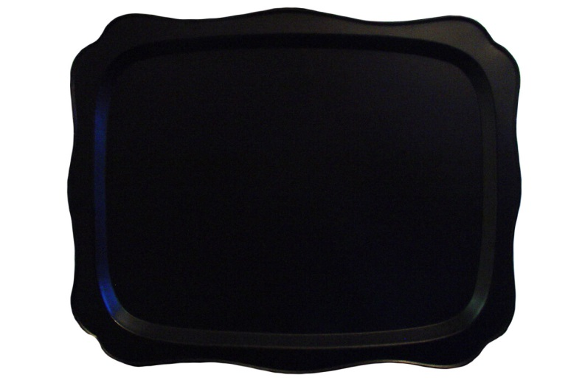
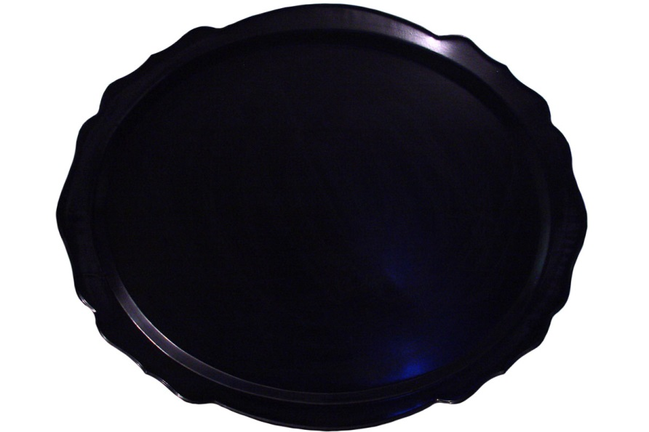
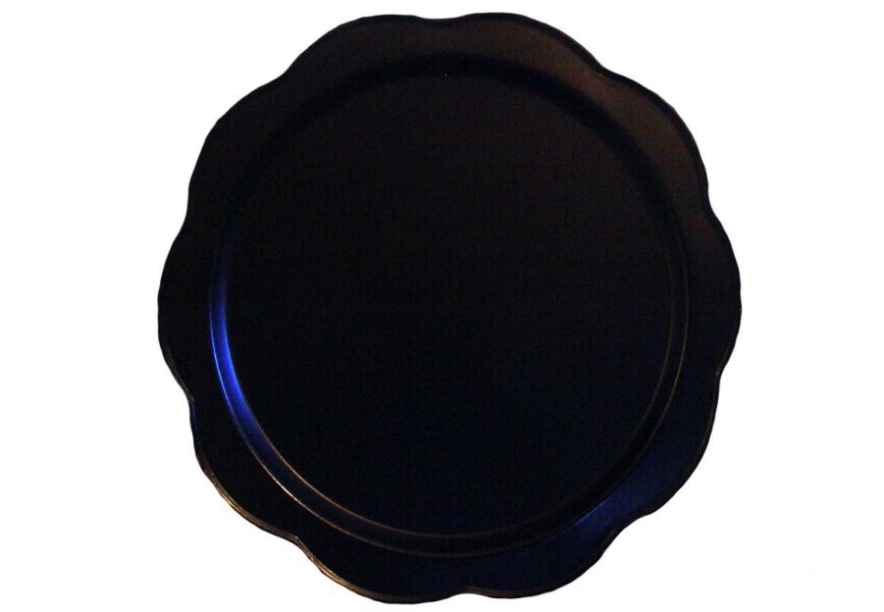

Slide 8
Подготовка под роспись . Отжиг, обезжиривание, грунтование, нанесение черной эмали в два-три слоя с промежуточной сушкой каждого слоя, зачистка каждого слоя эмали вручную при помощи шкурки. Разбеленными красками намечается общий силуэт композиции.

Slide 9
Материалы:
Википпедия Жостовская роспись.
Яндекс картинки.
Фотографии.
Попова О. С., Каплан Н. И. Русские художественные промыслы. — Москва: Знание, 1984.
art.ioso.ru›wiki/index.php/Жостовская_роспись
ru.wikipedia.org›Жостовская роспись
zhostovo.ru
podnosy-nizhnego-tagila…
ru.wikipedia.org›Федоскинская миниатюра

Slide 10
Презентация учителя ИЗО ГБОУ СОШ №1291
г.Москвы
Бабенко Н,В.

